Slide 1
JAVA/SWING/JDBC/ECLIPSE
실시간 가격 변동 POS Program

Slide 2
INDEX
1. 프로그램 개요
2. 사용 Tools
3. DB
4. 프로그램 소개

Slide 3
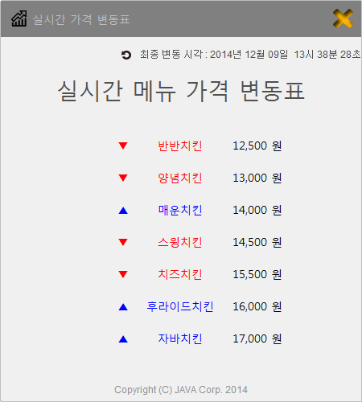
1. 프로그램 개요
프로그램 개요
기존의 할인방법과는 차별화된 색다른 방법으로 고객들에게 할인제공
많이 판매되는 메뉴와 적게 판매되는 메뉴에 대해 골고루 할인을 제공하면서
고객들의 수요에 따라 할인가격이 책정됨
많이 팔리는 제품은 가격이 균일가인 17000원으로, 적게팔리는 제품은 최저 할인금액인 12000원에 가깝게 책정되어, 메뉴 전체가 골고루 판매되고, 할인되며, 이에 따라 판매자는 남는 재고를 최소화 시킬 수 있다.
균일가 17000원의 상품에 대해 최저 12000원까지 할인금액이 책정되며,
12000원까지의 단계별 할인금액이 적용됨

Slide 4
1. 프로그램 개요
프로그램 특징
제품이 주문되는 순간 구체적으로는 결제되는 순간, 그 메뉴에 대한 총 판매금액이 증가되고, 그 총판매금액보다 작은 총 판매금액이 있다면, 순위가 올라가면서, 그 메뉴의 판매가격이 상승한다.
따라서 판매가격에 따라 고객의 수요가 달라지게되고, 상품을 골고루 판매하는것을 기대한다.
Ex)
< 판매 전 >
반반치킨 : 총 판매금액 100,000원 / 판매 가격 15,000원
양념치킨 : 총 판매금액 100,000원 / 판매 가격 15,000원
→ 양념치킨 1마리 판매 → 양념치킨 : 총판매금액 115,000원
< 판매 후 >
반반치킨 : 총 판매금액 100,000원 / 판매 가격 13,000원
양념치킨 : 총 판매금액 115,000원 / 판매 가격 17,000 원

Slide 5
2. 사용 Tools
Tools & Language
Tools : Eclipse Luna / NetBeans IDE 8.0
Language : JAVA Swing GUI

Slide 6
3. DB
메뉴정보 테이블
create table menu
(
name varchar2(100) not null unique,
category varchar2(100) not null,
cost number not null,
qty number default 0,
total number default 0,
no number primary key
);

Slide 7
3. DB
테이블 번호별 실시간 판매정보테이블
create table tableno
(
no number primary key,
tableno number,
sellnum varchar2(30) unique,
selldate date default sysdate,
sellmenu varchar2(500),
sellprice number default 0,
tablestatus varchar2(4) default 'N'
);
insert into tableno (no,sellnum,tableno,sellmenu,sellprice)
values(tableno_seq.nextval,to_CHAR(sysdate,'yymmdd_')||to_char(tableno_sellnum_seq.nextval),5,'치킨',15000);

Slide 8
3. DB
가게가 가지고있는 테이블 갯수 테이블
create table exist_table
(
tableno number primary key
);

Slide 9
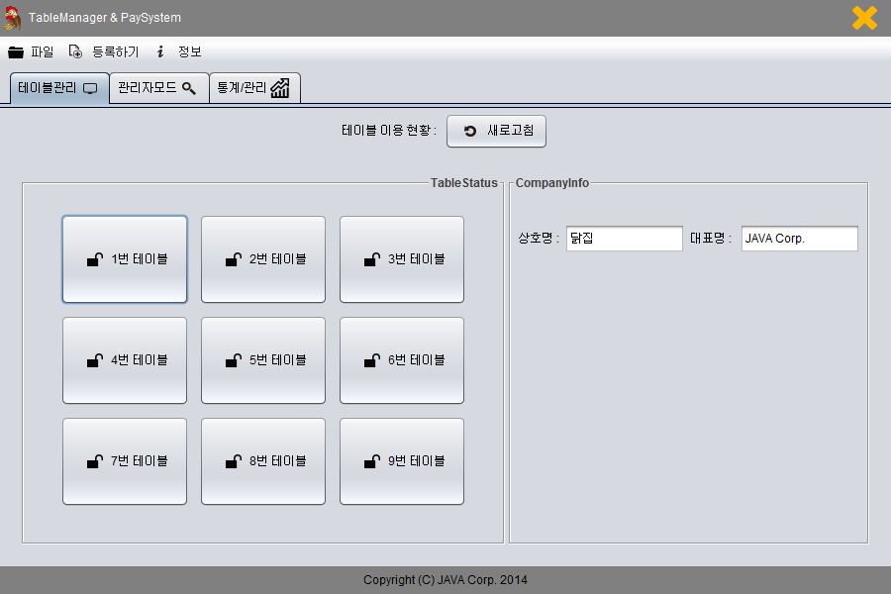
4. 프로그램 소개
프로그램 소개
메인

Slide 10
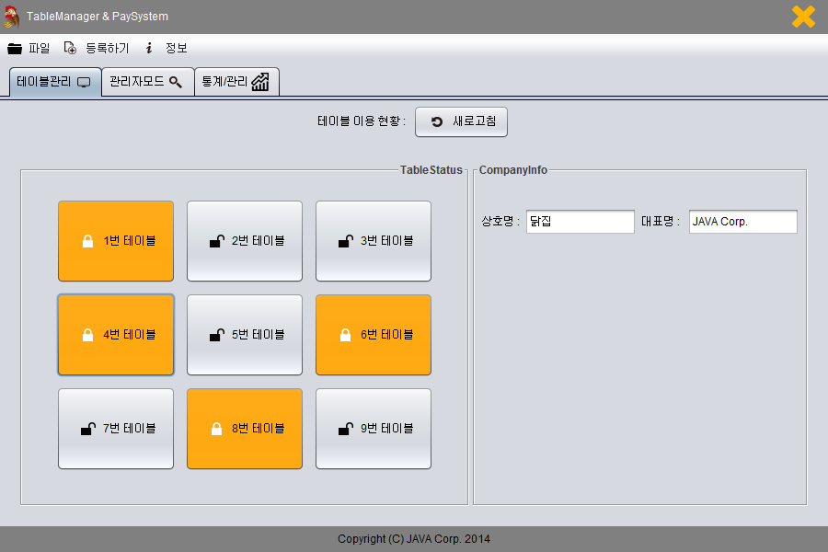
4. 프로그램 소개
프로그램 소개
메인

Slide 11
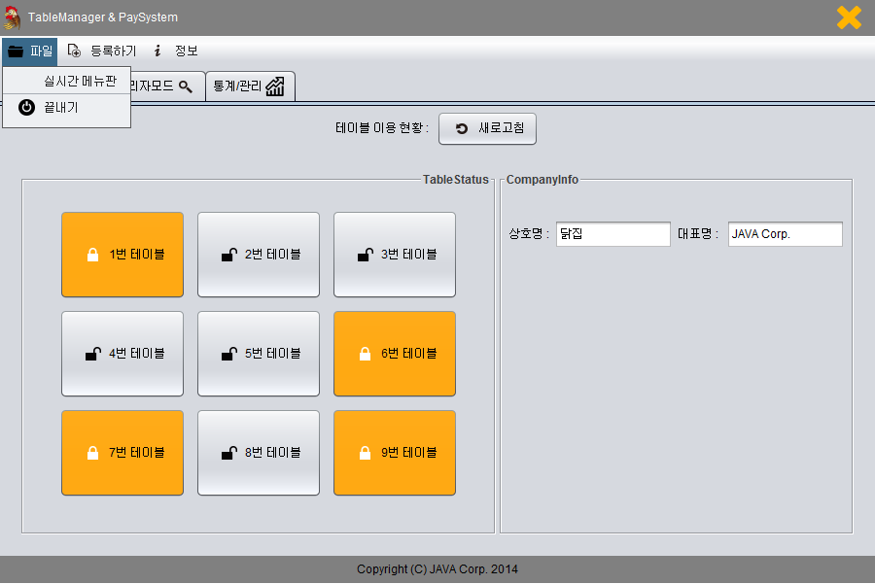
4. 프로그램 소개
프로그램 소개
메인

Slide 12
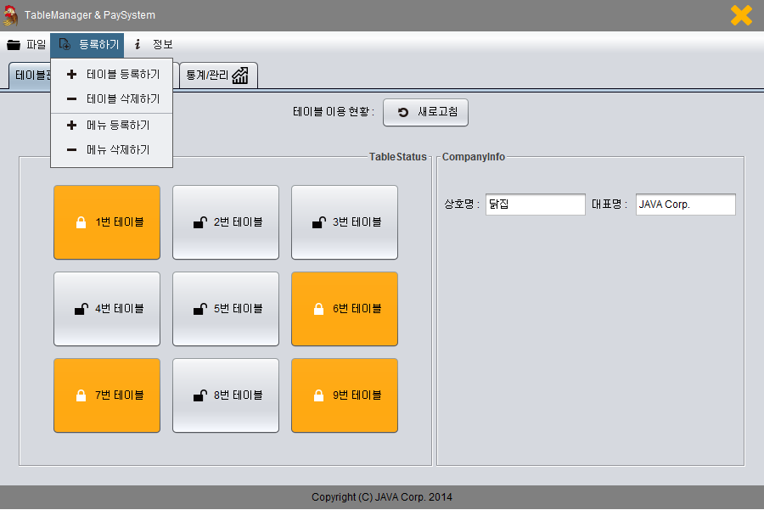
4. 프로그램 소개
프로그램 소개
메인

Slide 13
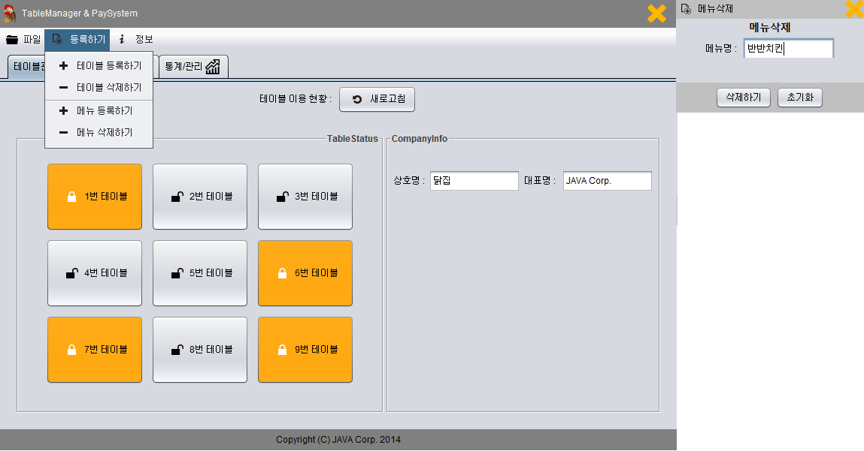
4. 프로그램 소개
프로그램 소개
메인

Slide 14
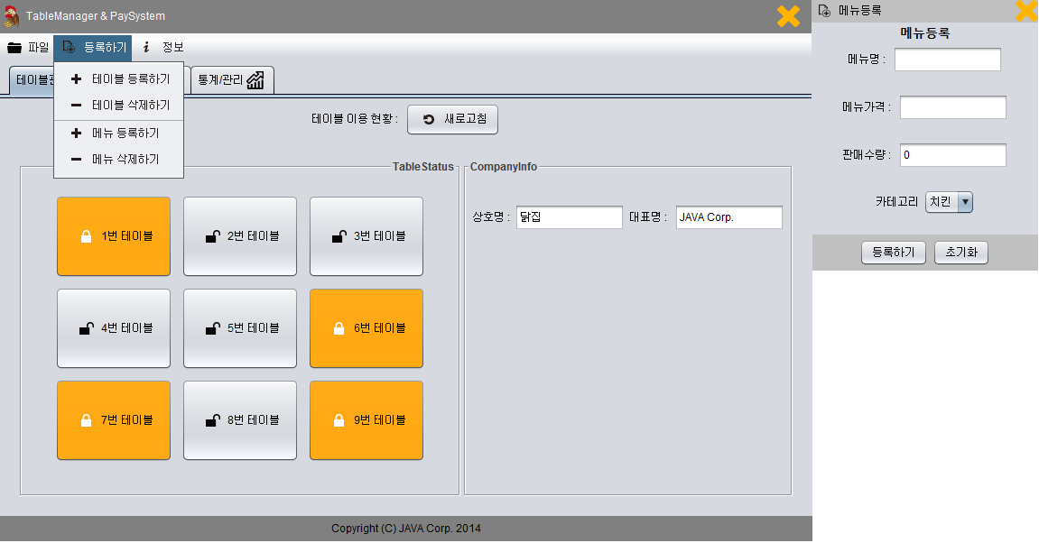
4. 프로그램 소개
프로그램 소개
메인

Slide 15
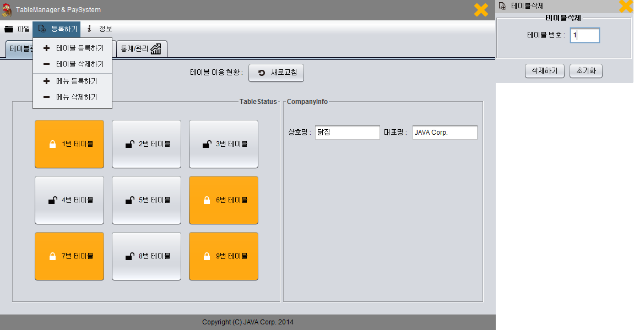
4. 프로그램 소개
프로그램 소개
메인

Slide 16

4. 프로그램 소개
프로그램 소개
메인

Slide 17
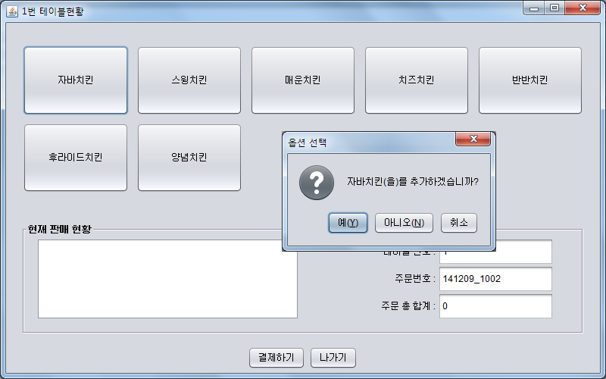
4. 프로그램 소개
프로그램 소개
메인

Slide 18
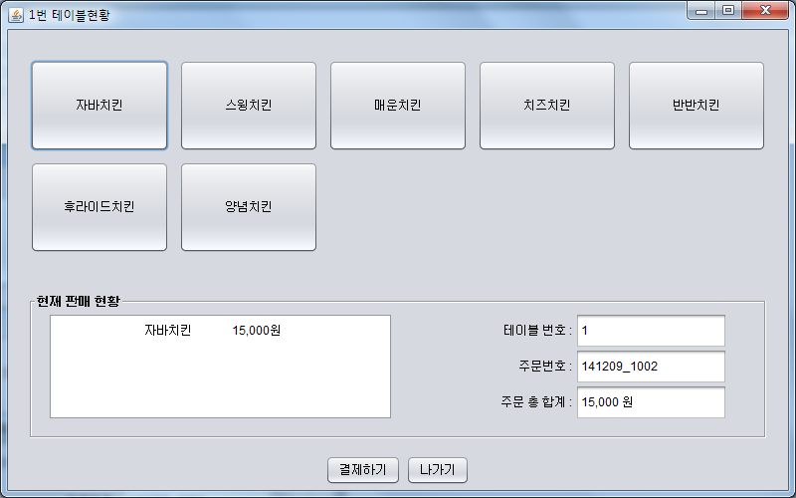
4. 프로그램 소개
프로그램 소개
메인

Slide 19
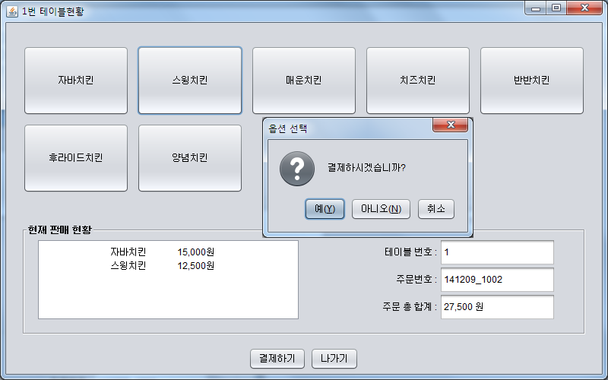
4. 프로그램 소개
프로그램 소개
메인

Slide 20
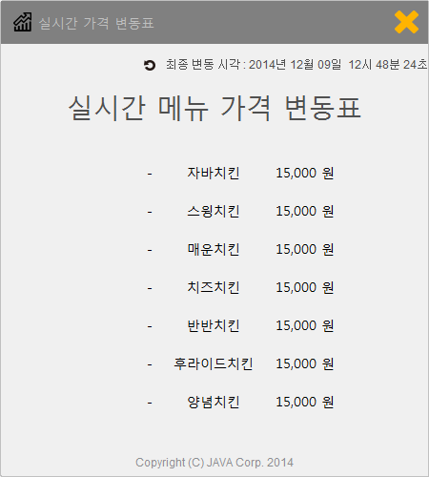
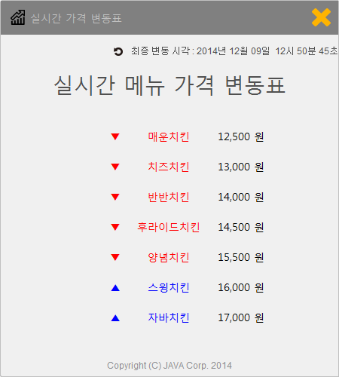
4. 프로그램 소개
프로그램 소개
메인

Slide 21
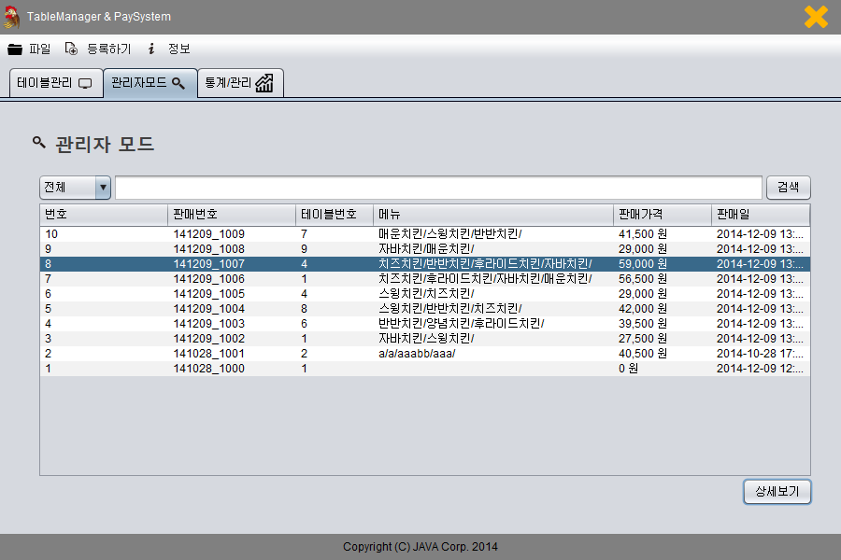
4. 프로그램 소개
프로그램 소개
메인

Slide 22
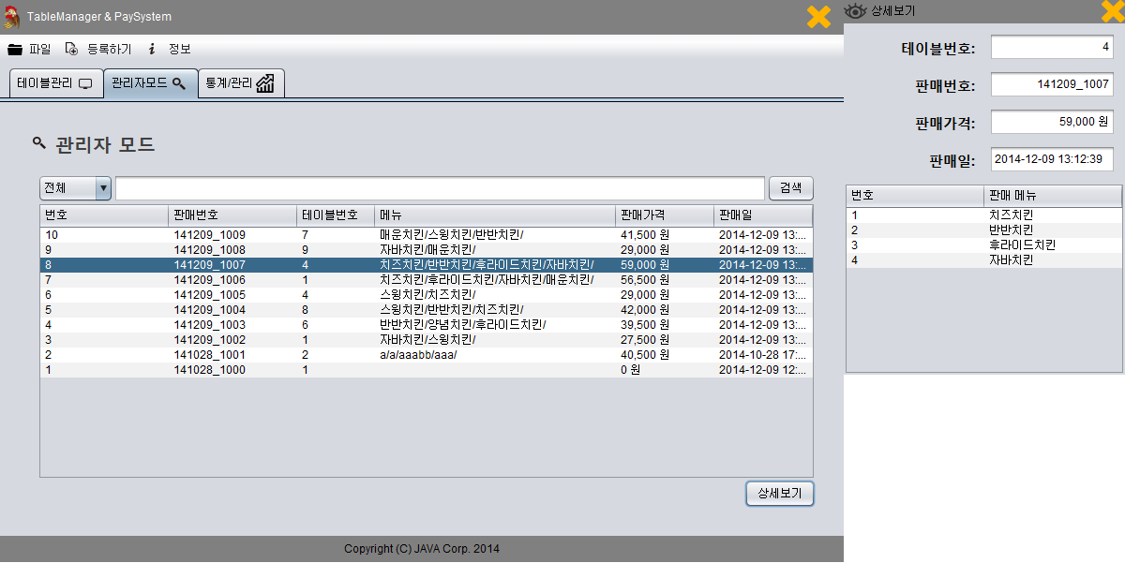
4. 프로그램 소개
프로그램 소개
메인

Slide 23
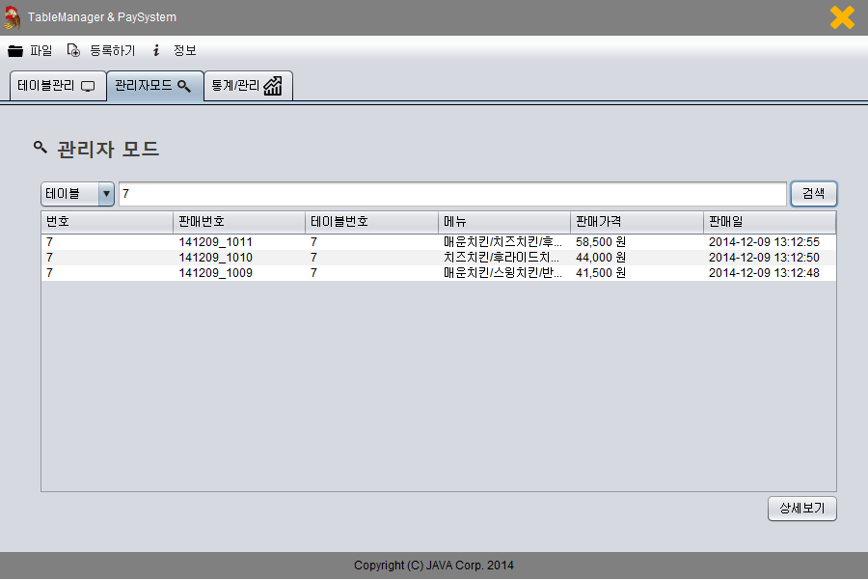
4. 프로그램 소개
프로그램 소개
메인

Slide 24
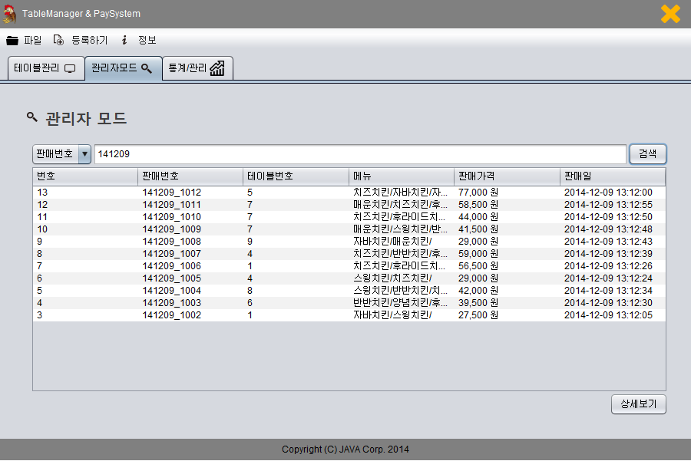
4. 프로그램 소개
프로그램 소개
메인

Slide 25
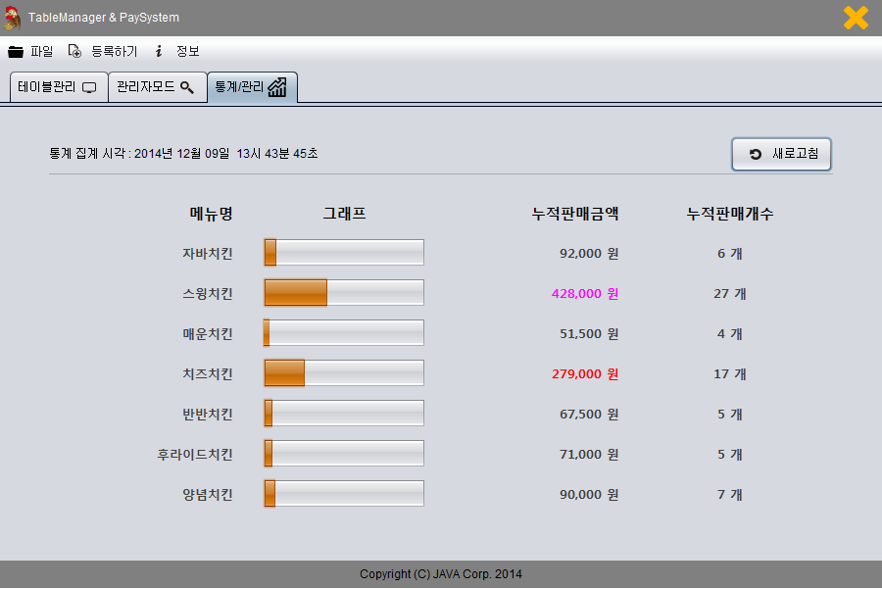
4. 프로그램 소개
프로그램 소개
메인

